Slide 1
第2章 组成细胞的分子
第1节 细胞中的元素和化合物

Slide 2
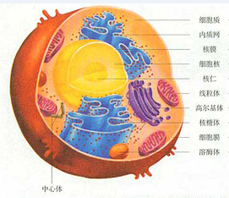
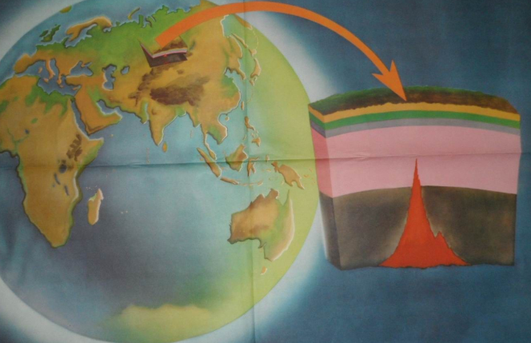
问题探讨
组成地壳和组成细胞的
部分元素含量(％)表
比较组成地壳和细胞的元素种类和含量，你能发现什么问题？
元素 | 地壳 | 细胞
O | 48.60 | 65.0
Si | 26.30 | 极少
C | 0.087 | 18.0
N | 0.03 | 3.0
H | 0.76 | 10.0

Slide 3
问题探讨
1.组成细胞的化学元素在无机自然界中都能找到，没有一种为细胞所特有
生物与非生物具有统一性
2.细胞与非生物相比，各种元素的相对含量又大不相同
生物与非生物具有差异性
思考？
生物体中的元素都来自无机环境，为什么二者的元素含量相差很大？
生物体是按照生命活动有选择地从无机环境中吸收物质来组成自身，故生物体中的元素含量与无机环境相差较大。

Slide 4
问题探讨
玉米细胞和人体细胞的
部分元素含量(％)表
1. 不同生物体内化学元素的种类：
元素 | 玉米 | 人
O | 44.43 | 14.62
C | 43.75 | 55.99
H | 6.24 | 7.46
N | 1.46 | 9.33
K | 0.92 | 1.09
Ca | 0.23 | 4.67
P | 0.20 | 3.11
Mg | 0.18 | 0.16
S | 0.17 | 0.78
大体相同
2.不同生物体内同种化学元素的含量：
相差很大

Slide 5
一. 组成细胞的元素
大量元素：含量占生物体总重量万 分之一以上的元素。
主要有：C、H、0、N、P、S、K、Ca、Mg等。
按含量分类
微量元素：生物体内生物生活所必需的、含量很少的一些元素。
主要有：Fe、Mn、Cu、Zn、Mo、B等。

Slide 6
?
微量元素含量很少，那么它们在生物体中是不是可有可无呢？
Fe是血红蛋白的重要成分，缺Fe可导致贫血。
Zn与人的生长发育有关，缺少可能引起性器官发育不良。
B缺硼会使植物“花而不实”，即只开花而不结果实。
所以，微量元素是生物体不可缺少的必需元素;
在生物体中含量很少,但其作用是其它元素不可替代的。

Slide 7
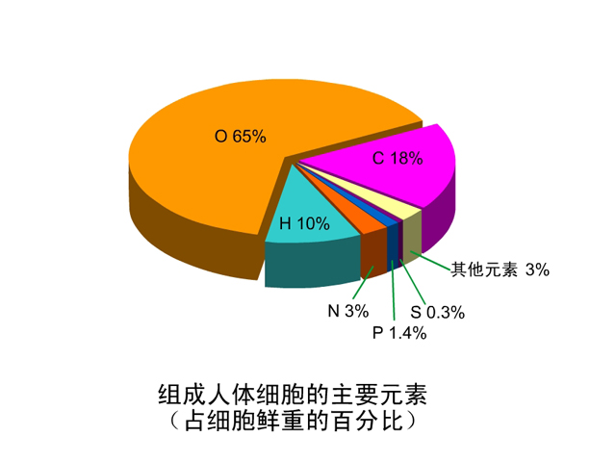
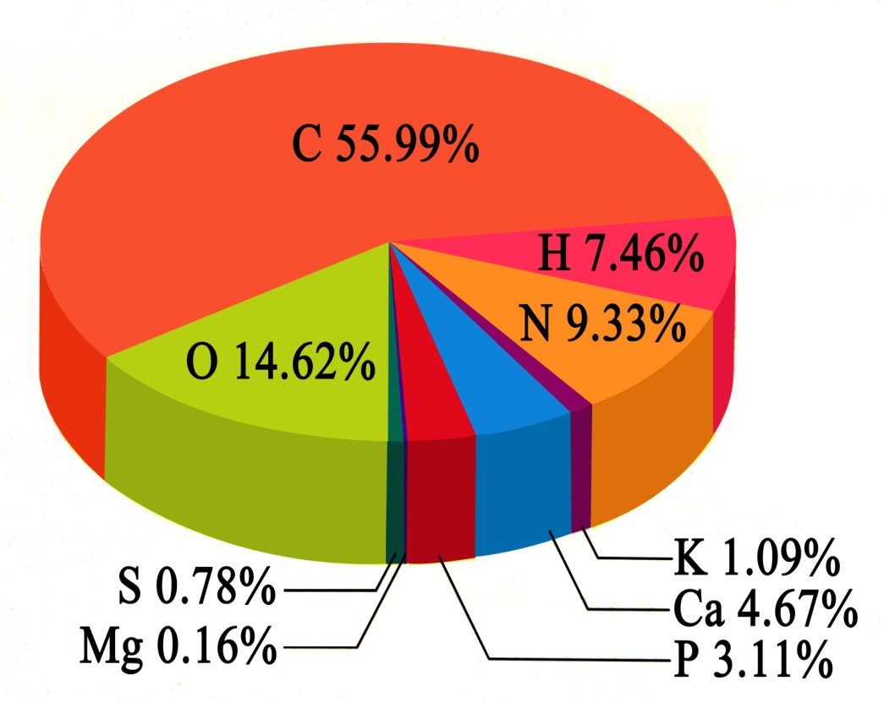
一. 组成细胞的元素
组成人体细胞的主要元素
（占细胞鲜重的百分比）
组成人体细胞的主要元素
（占细胞干重的百分比）
O
在人体细胞中，鲜重时含量最多的元素是 ，最多的四种元素按多到少排列是 __ __ ； 干重时含量最多的元素是 ，最多的四种元素按多到少排列是 ___。
O＞C＞H＞N
C
C＞O＞N＞H

Slide 8
一. 组成细胞的元素
C
最基本元素：
（C是构成生物大分子的基本骨架）
按作用分类
基本元素：
C H O N
主要元素：
C H O N P S

Slide 9
?
组成细胞的各种元素主要是以什么形式存在的呢?
以化合物的形式存在

Slide 10
二. 组成细胞的化合物
水
无机
化合物
无机盐
组成细胞的化合物
蛋白质
脂质
有机
化合物
糖类
核酸

Slide 11
化合物占细胞鲜重的含量：
二. 组成细胞的化合物
化合物 | 质量分数（%）
水 | 70-90
无机盐 | 1-1.5
蛋白质 | 7-10
脂类 | 1-2
糖类和核酸 | 1-1.5
1.活细胞内含量最多的化合物、有机化合物、分别是
2.占干重最多的化合物、有机化合物分别是
水、蛋白质
蛋白质、蛋白质

Slide 12
实验：检测生物组织中的糖类、脂肪和蛋白质

Slide 13
一、可溶性还原糖的检测：
水浴加热
（1）原理：还原糖 + 斐林试剂 砖红色沉淀（C_{U2}O)。
【还原糖】：含有半缩醛羟基的糖类，主要是葡萄糖、果糖、乳糖和麦芽糖。蔗糖、淀粉和纤维素属于非还原糖。
【斐林试剂】：甲液：0.1g/mL的NaOH溶液，乙液：0.05 g/mL的CuSO4溶液，使用前等体积混合均匀（生成浅蓝色的Cu（OH）₂悬浊液），现配现用（时间一长，Cu（OH）₂沉淀在溶液底部无法发生反应。且需要水浴加热。
（2）选材：葡萄、梨、白萝卜。含糖量较高，颜色为白色或近于白色的植物组织。
×甜菜、甘蔗
×马铃薯块茎
×西瓜、血液、绿色叶片

Slide 14
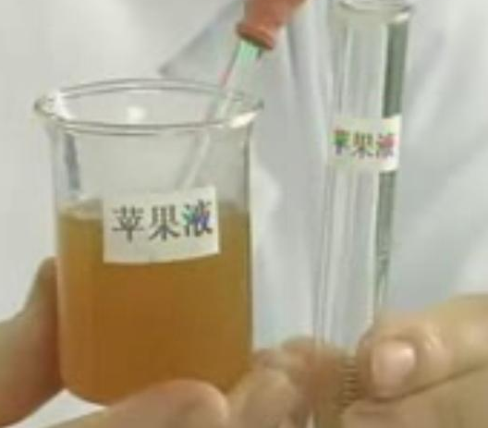
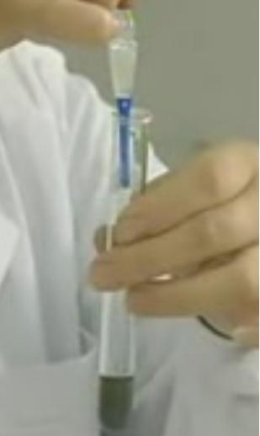
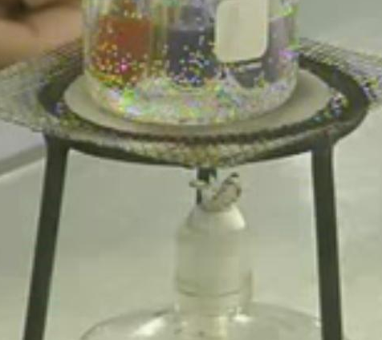
制备组织样液
洗净、去皮、切块
梨或苹果
研磨
过滤
滤液
取5g，放入研钵中
（用单层纱布）
显色反应
向试管中加入2ml组织样液
向试管中加入1ml新配制的斐林试剂
振荡混匀
50～65℃水浴加热2min
观察现象
砖红色
观察溶液颜色变化： → →
浅蓝色
棕 色
结论：生成砖红色沉淀，说明梨或苹果中含有还原糖。

Slide 15
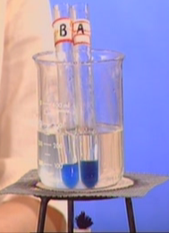
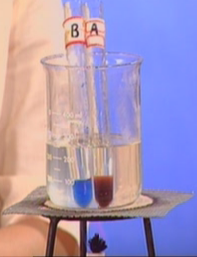
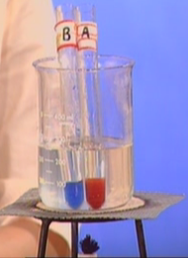
还原糖的检测结果
斐林试剂与可溶性还原糖在水浴热的条件下，生成砖红色的Cu₂O沉淀。

Slide 16
二、蛋白质的检测：
（1）原理：蛋白质 + 双缩脲试剂 紫色反应
在碱性条件（NaOH）下，蛋白质中的肽键（—NH—CO—）与Cu^{2＋}作用产生紫色反应。因此，操作时，应先加A（创造碱性环境）再加B（发色颜色反应），且A多B少，如果B过量， Cu^{2＋}的蓝色就会遮盖生成的紫色。
A液：0.1g/mL NaOH
双缩脲试剂
B液：0.01g/mL CuSO₄
（2）选材：鸡蛋清（稀释液）、鲜肝提取液、豆浆

Slide 17
制备组织样液
黄豆组织样液（或鸡蛋清稀释液）
浸泡
黄豆
研磨
过滤
滤液
去皮、切片
稀释
鸡蛋
蛋清液
鸡蛋清稀释液
2mL组织样液
双缩脲试剂A 2mL
显色反应
双缩脲试剂B 3-4滴
（创造碱性条件）
（提供Cu²⁺）
无色
紫色
观察现象
观察颜色变化：无→紫色

Slide 18
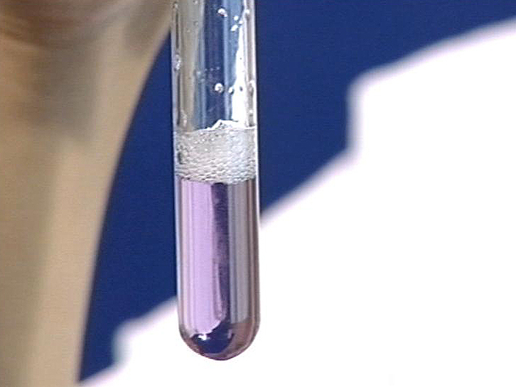
蛋白质的检测结果

Slide 19
注意事项：
（1）如果用鸡蛋清作为材料，则必须进行充分稀释，否则反应后的产物会粘固在试管内壁上，使反应不彻底，且试管不易洗刷干净。
（2）【双缩脲试剂】：A液：0.1g/mL NaOH，B液：0.01g/mL CuSO4。先加A液后加B液，且B不能过量，不需要加热。
（3）过量的双缩脲试剂B会与试剂A反应，使溶液呈蓝色，而掩盖生成的紫色。
（4）先加入A液2ml，摇匀；再加入B液3-4滴，摇匀。

Slide 20
比较项目 | 试剂成分及浓度 | 使用方法 | 原理
斐林试剂检验还原糖 | 甲液：0.1g/ml NaOH溶液 乙液：0.05g/ml CuSO₄溶液 | 等量混合，混匀后立即使用 | Cu（OH)₂蓝色沉淀与还原糖反应生成砖红色沉淀Cu₂O
双缩脲试剂检验蛋白质 | A液：0.1g/ml NaOH溶液 B液：0.01g/ml CuSO₄溶液 | 先加A液，再加B液，A多B少 | NaOH创造碱性环境，Cu²⁺发生显色反应

Slide 21
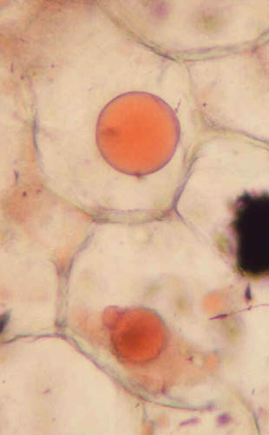
三、脂肪的检测
（1）选材：经浸泡去种皮的花生种子。
（2）脂肪 + 苏丹Ⅲ染液 橘黄色

Slide 22
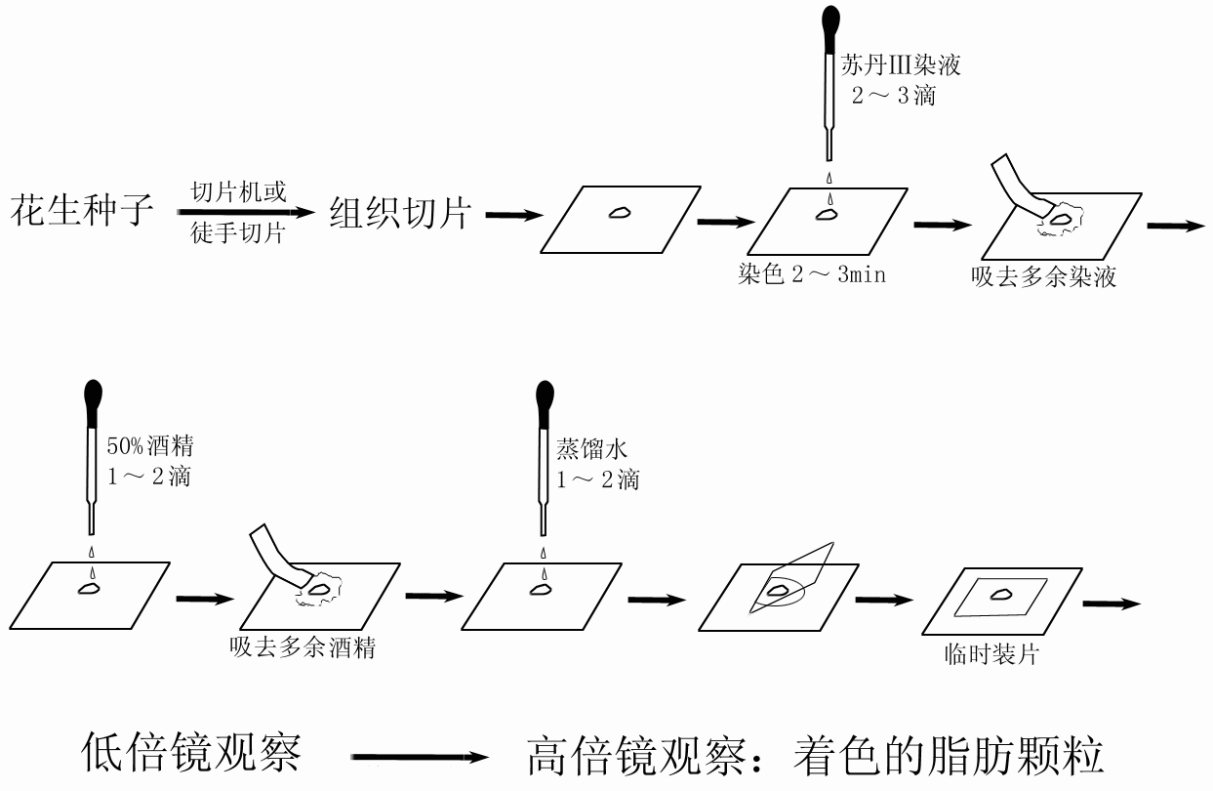
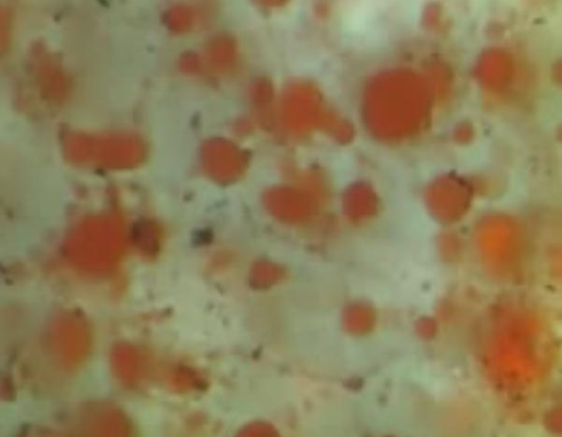
三、脂肪的检测
（3）检测过程：
切片：花生种子（浸泡３－４h），去皮，将子叶削成薄片。
制片
视野中有橘黄色颗粒
镜检观察：在低倍镜下寻找到已着色的圆形小颗粒，然后用高倍镜观察。

Slide 23
（1）若用花生种子作实验材料，必须提前浸泡3～4小时，浸泡时间短了，不容易切片；浸泡时间过长，则组织太软，切下的薄片不易成形；切片要尽可能的薄，太厚则多层细胞会重叠在一起，且透光效果差。
（2）染色后一定要用50%的酒精溶液洗去浮色（酒精能溶解苏丹Ⅲ），染色和洗浮色时间不宜过长。
注意事项：

Slide 24
四、淀粉的检测：
（1）原理：淀粉 + 碘 蓝色
（2）选材：马铃薯匀浆
（3）检测过程：

Slide 25
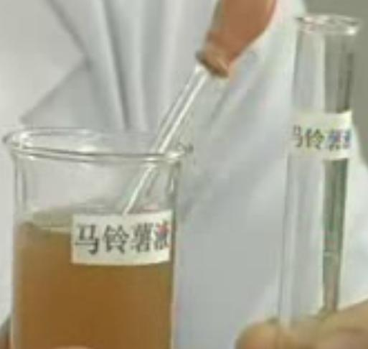
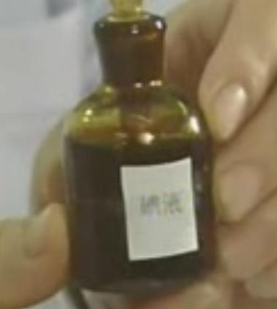
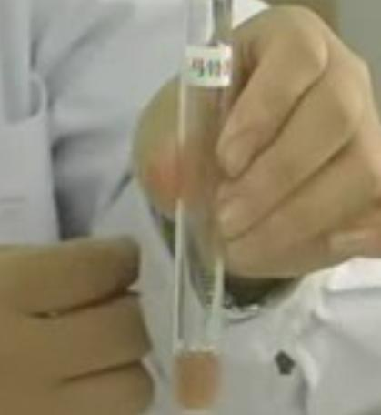
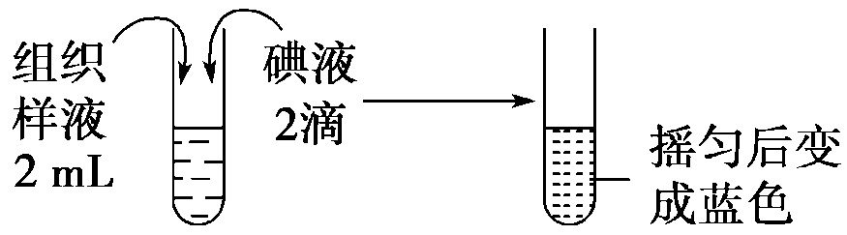
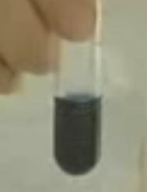
制备组织样液
洗净、去皮、切块
马铃薯块茎
研磨
过滤
滤液
取5g，放入研钵中
显色反应
2 ml组织样液
2滴碘液
观察颜色变化
观察现象
观察溶液颜色变化：无色→蓝色
蓝色
结论：溶液变蓝，说明马铃薯组织中有淀粉存在。

Slide 26

总结
1、实验目的：
检测生物组织中的糖类、脂肪和蛋白质
2、实验原理：
某些化学试剂能使生物组织中的有关化合物产生特定的颜色反应
鉴定物质 | 生物材料 | 所用试剂 | 颜色变化
还原糖
脂肪
蛋白质
淀粉
葡萄、梨、白萝卜
斐林试剂
砖红色沉淀
鉴定还原糖需加热；
脂肪的鉴定要观察脂肪颗粒，必须用显微镜。
花生种子
苏丹Ⅲ染液
橘黄色
豆浆、牛奶、鸡蛋清
双缩脲试剂
紫色
面粉、马铃薯匀浆
碘液
蓝色

Slide 27
周末作业：
2.1小讲小练 周一中午之前交齐

